Slide 1
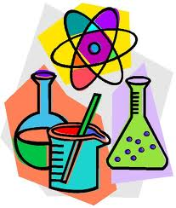
Вчені - хіміки

Slide 2
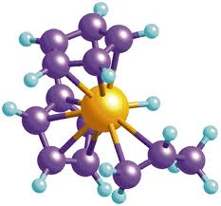
Хімія
Хі́мія — одна з наук про природу, яка вивчає молекулярно-атомні перетворення речовин, тобто, при яких молекули одних речовин руйнуються, а на їх місці утворюються молекули інших речовин з новими властивостями.

Slide 3
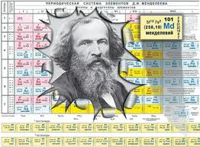
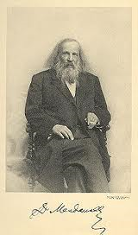
Дмитро Іванович Менделєєв
народився в лютому 1834 р. у місті Тобольську, у родині директора місцевої гімназії. З 1850 р. Помер він у лютому 1907 р. від запалення легень.

Slide 4
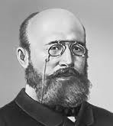
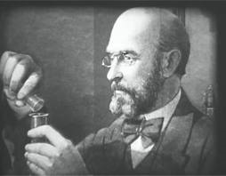
Олександр Михайлович Бутлеров
Олександр Михайлович Бутлеров народився 6 вересня 1828 р. у місті Чистополі Казанської губернії.
Помер О. М. Бутлеров 17 серпня 1886 р.

Slide 5

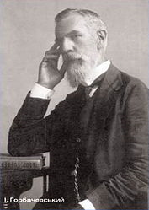
Горбачевський Іван Якович
український хімік, біохімік, гігієніст та епідеміолог. Народився 5 травня 1854 року у селі Зарубинці нинішньої Тернопільської області. Помер 24 травня 1942 року.

Slide 6
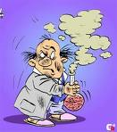
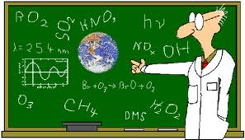
Дякуємо за вашу увагу!

